Slide 1
Проект Вычислительные навыки.
Выполнила ученица 11 класса МБОУСОШ г.Нытва
Власова Татьяна.
Руководитель: М.Ю.Аликина

Slide 2
Разрабатываем основополагающий вопрос
Характеристика
Уходит в глубь учебного предмета;
Возникает снова и снова на протяжение обучения;
Как повысить вычислительные навыки?

Slide 3
Выдвигаем гипотезы решения проблемы
Требуется системное повторение на уроках;
Требуется индивидуальное решение проблемы.

Slide 4
Цели и задачи
Цели:
Повторить рациональные способы решения;
Подготовиться к сдаче ЕГЭ.
Задачи:
Повысит вычислительную культуру как в качественном, так и в количественном соотношении.

Slide 5
Методы реализации, основные мероприятия
Работа с интернет- ресурсами, сбор информации;
Проведение индивидуальных консультаций;
Устный счет на уроках (элективах);
Самостоятельные работы;
Обработка результатов, подведение итогов.

Slide 6
Оформление
Презентация;
Раздаточный материал для проведения промежуточных и итоговых работ.

Slide 7
1)

Slide 8
2)

Slide 9
3)

Slide 10
4)

Slide 11
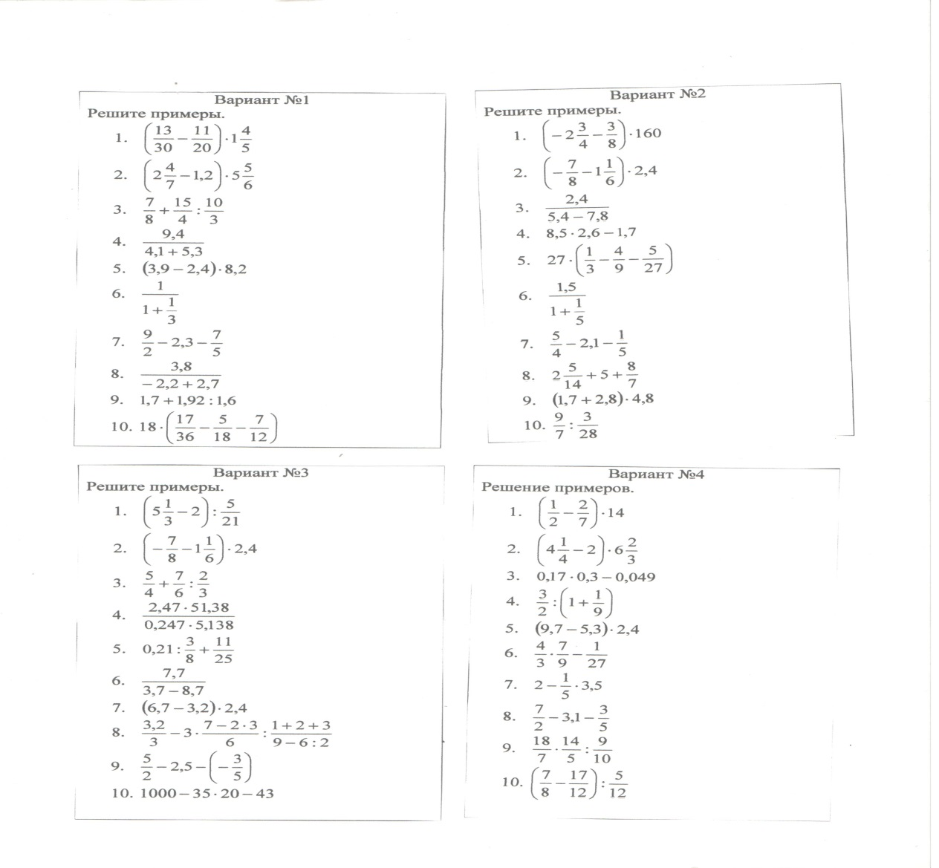
Самостоятельная работа

Slide 12
Результат
Пробный ЕГЭ ( №1 – 100%)
Проверочная работа
(качество 6,9 из 10 заданий)

Slide 13
Спасибо за внимание!

